Slide 1
LA SEPARACIÓN DE TEXAS

Slide 2
Desde el S. XVIII, los migrantes estadounidenses se habían asentado en territorios del norte del virreinato con permiso de la Corona Española. Los texanos se quejaban de los aranceles con los que se gravaban sus productos y del militarismo del gobierno del centro; además, ellos eran esclavistas y en México la Constitución prohibía la esclavitud. Cuando en 1836 se promulgó la Constitución Centralista de las Siete Leyes, los colonos consideraron que era el argumento que necesitaban para separarse de México, con lo que se inició el conﬂicto.

Slide 3
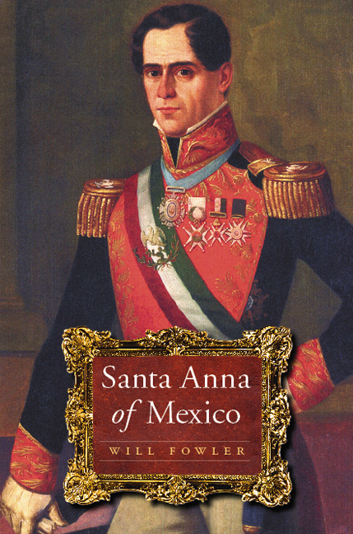
Desde el S. XVIII, los migrantes estadounidenses se habían asentado en territorios del norte del virreinato con permiso de la Corona Española. Los texanos se quejaban de los aranceles con los que se gravaban sus productos y del militarismo del gobierno del centro; además, ellos eran esclavistas y en México la Constitución prohibía la esclavitud. Cuando en 1836 se promulgó la Constitución Centralista de las Siete Leyes, los colonos consideraron que era el argumento que necesitaban para separarse de México, con lo que se inició el conﬂicto. Al enterarse el gobierno mexicano de que Texas quería independizarse, Santa Anna, que era el presidente, organizó una empresa militar y partió hacia la zona.

Slide 4
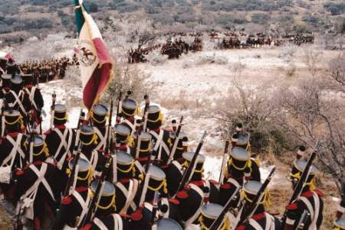
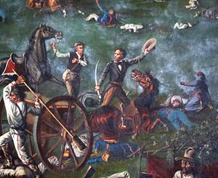
El viaje de la tropa fue largo y cansado. Las batallas más signiﬁcativas fueron la de El Álamo, en la que Santa Anna triunfó y ejecutó a los prisioneros, y la de San Jacinto, cuando el ejército mexicano fue sorprendido y vencido. Santa Anna cayó prisionero y se le obligó a ﬁrmar el Tratado de Velasco, en el que reconoció la independencia de Texas a cambio de su propia vida.
El espíritu separatista de los texanos fue alentado por Estados Unidos, y en 1845 el territorio de Texas pasó a formar parte de la Unión Americana.

